Slide 1

Projet 31 : Collecte des demandes de concitoyens pour alimenter les systèmes de démocratie représentative
Encadrant : Serge NEUMAN
Etudiants : Antoine FONDEUR, Camille PRIGENT, Noémie SAUVAGE

Slide 2
But du projet
Demandes :
Créer un système de sondage ouvert en temps réel
Analyser les thèmes et les sentiments à l’aide d’un algorithme de traitement du langage
Exploiter les données et les présenter de manière élégante

Slide 3
Enjeux du projet
Fracture politique et sociale → donner au politicien un moyen de sonder les électeurs et de répondre à leur demande
Période électorale : Adapter ses propositions aux réelles préoccupations des électeurs
En tant qu’élu : soutenir les demandes des électeurs avec des données chiffrées

Slide 4
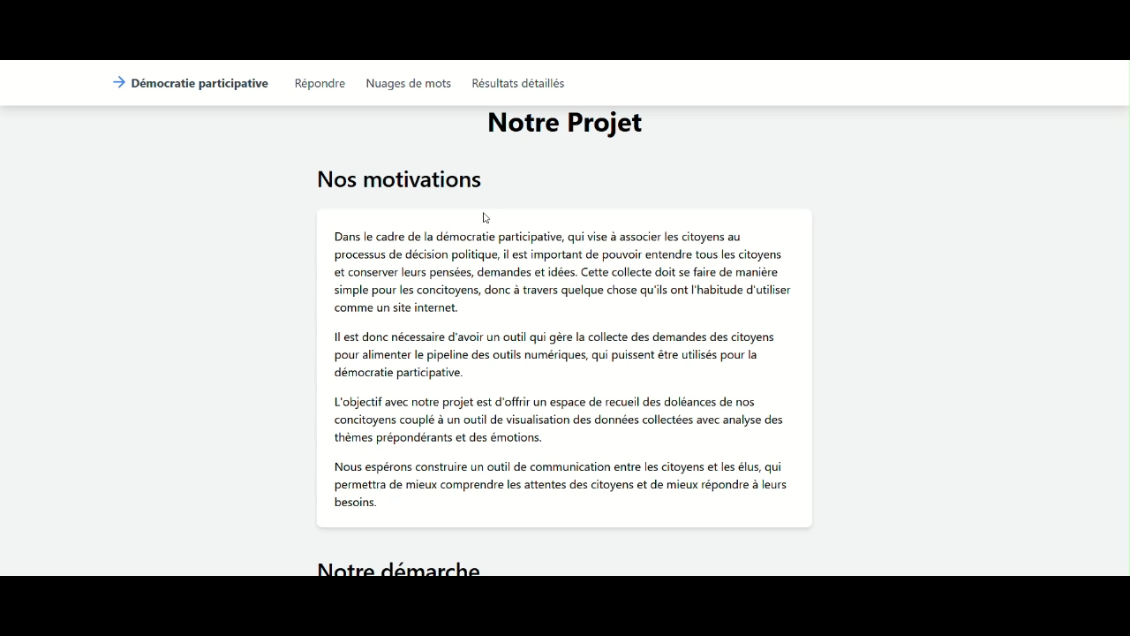
Démonstration

Slide 5
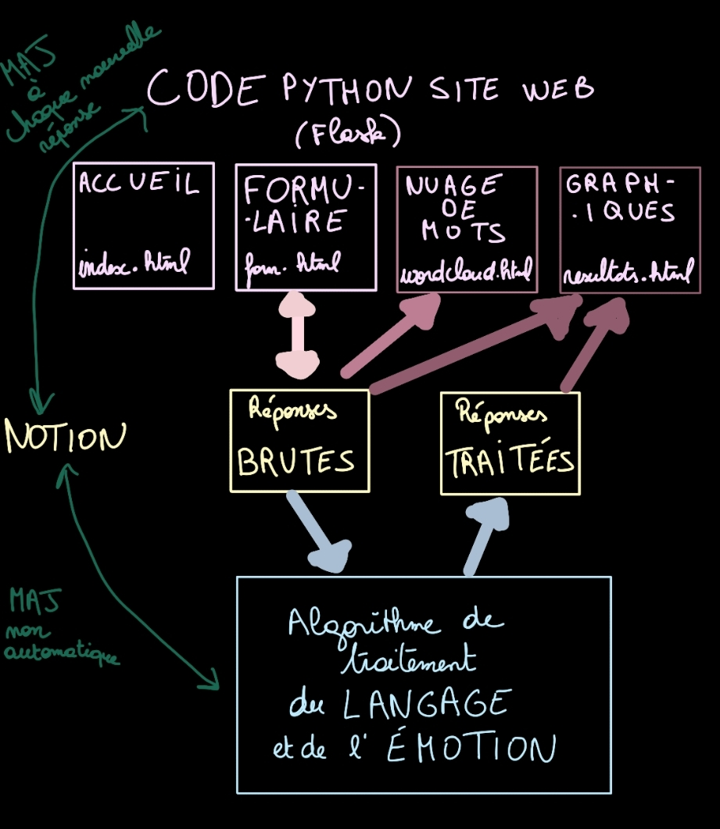
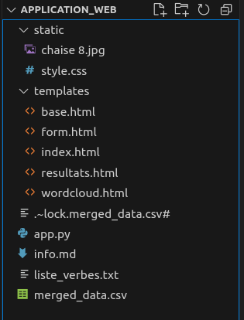
Architecture du projet

Slide 6
I. Système de sondage
Cahier des charges :
A l’aide d’une API d’un système de messagerie ou un site web
Formalisme d’une User-story :
En tant que :
Je souhaiterais :
Parce que :
Renseignement de l'opinion

Slide 7
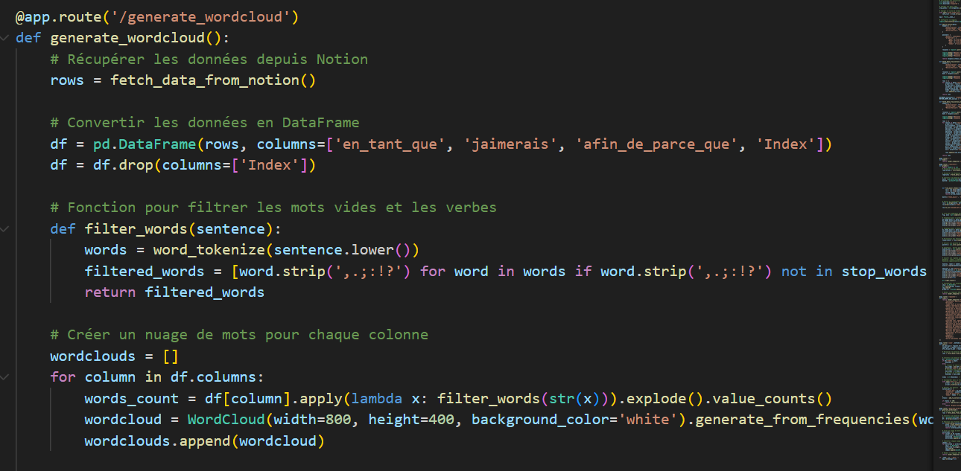
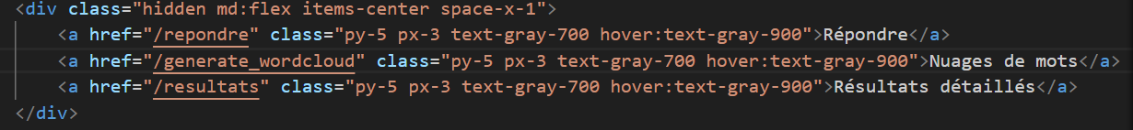
Notre choix : Le site web
Utilisation de Flask
Design du site avec Tailwind

Slide 8
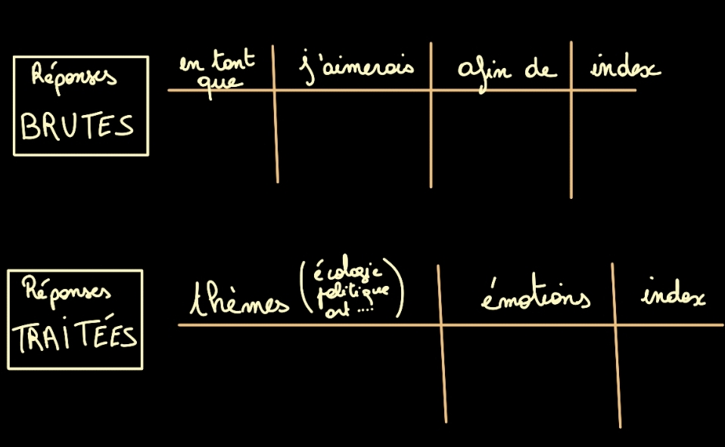
Notion

Slide 9
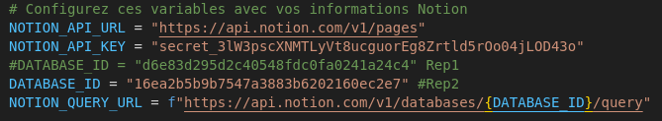
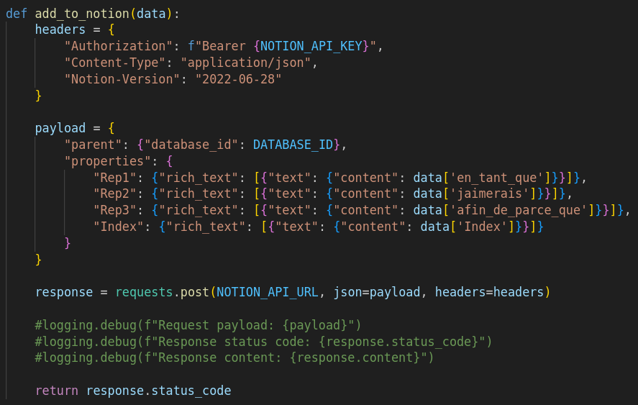
Notion
https://www.notion.so/Teamspace-Home-08fcd64262c040609f780c9ae5a47471
Enregistrement des données sur le notion dans le tableau Réponses brutes grâce à la fonction add_to_notion
Renseignement de l'opinion
Mise à jour de la base de donnée

Slide 10
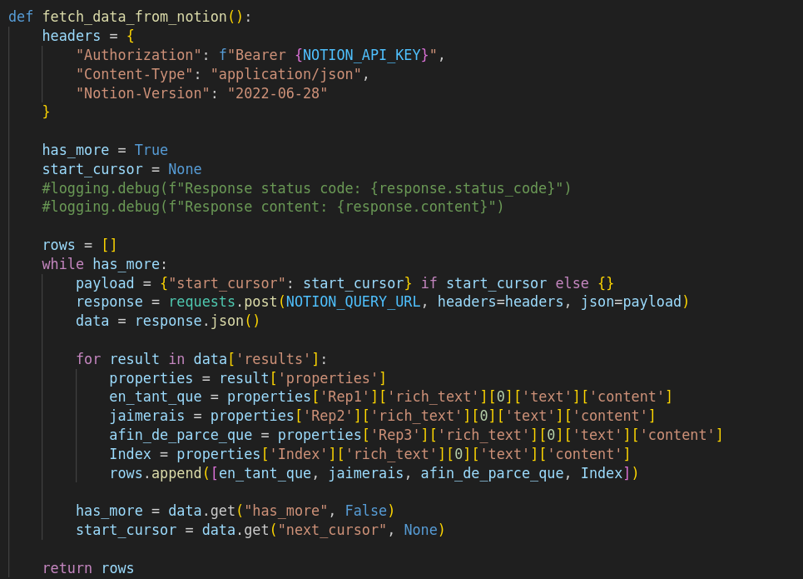
Notion
https://www.notion.so/Teamspace-Home-08fcd64262c040609f780c9ae5a47471
Chaque nouvelle réponse est indéxée par un unique nombre.
Pour se faire, on crée une fonction fetch_to_notion qui récupère les réponses du formulaire afin de trouver le dernier numéro attribué.
La nouvelle réponse sera indéxée par le numéro suivant le dernier plus grand numéro distribué.
Renseignement de l'opinion
Mise à jour de la base de donnée

Slide 11
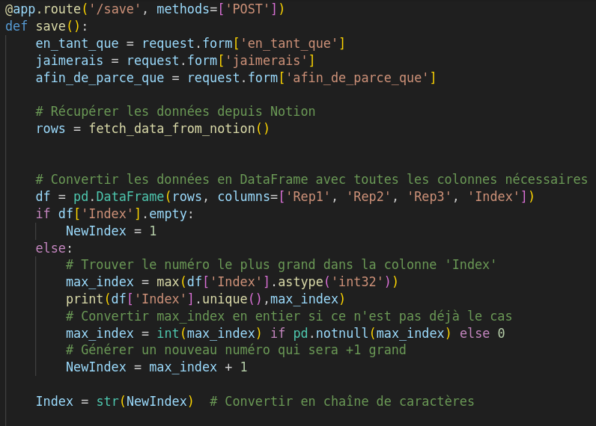
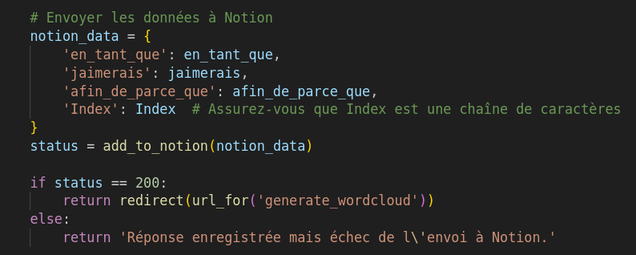
Notion
https://www.notion.so/Teamspace-Home-08fcd64262c040609f780c9ae5a47471
Renseignement de l'opinion
Mise à jour de la base de donnée

Slide 12
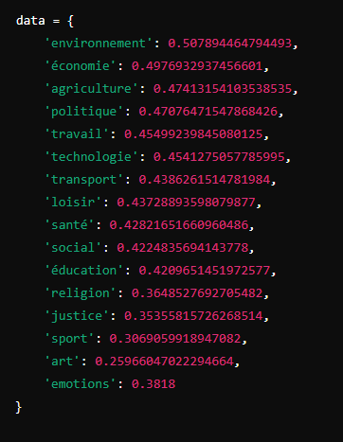
II. Algorithme de traitement de langage
"En tant qu'agriculteur je pense qu'il faudrait moins de normes environnementales afin d'assurer la pérennité de mon exploitation."
Renseignement de l'opinion
Mise à jour de la base de donnée
Traitement des données

Slide 13
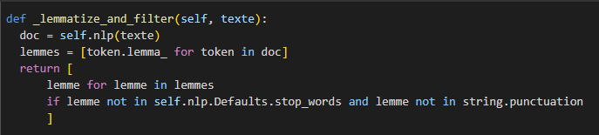
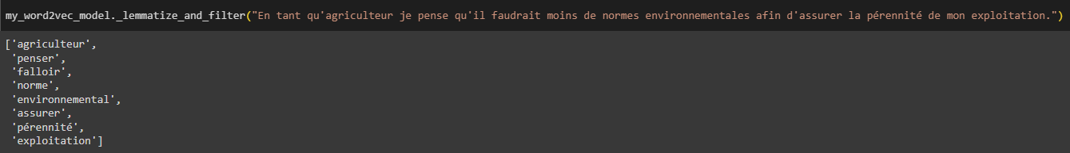
II.1. Lemmatisation
Définition : redonner à un mot sa forme canonique.
Par exemple :
"je suis" devient "je être"
"lentement" devient "lent"
etc...

Slide 14
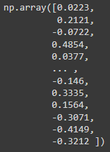
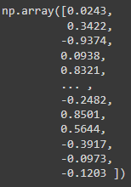
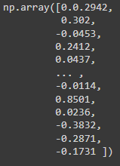
II.2. Le modèle Word2Vec
Principe : associer à chaque opinion un vecteur moyen.
…
'agriculteur'
'penser'
'pérennité'
'exploitation'
…
Vecteur moyen :

Slide 15
II.2. Le modèle Word2Vec
Principe : associer à chaque opinion un vecteur moyen : {opinion} ⊆ R³⁰⁰.
"Politique"
"En tant qu'infirmier, je pense que le gouvernement devrait redimensionner ses dépenses parce que les hôpitaux sont saturés."
"Social"
"Santé"

Slide 16
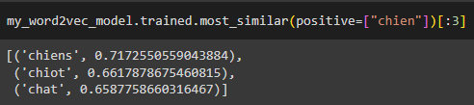
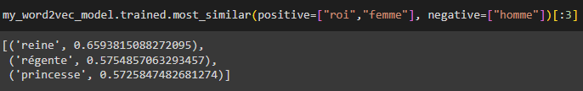
II.2. Le modèle Word2Vec
Modèle Word2Vec :
représentations vectorielles de mots,
mots employés contextes similaires sont proches dans l'espace vectoriel,
capture relations sémantiques.
↳ Mots proches de "chien"
↳ "Roi - homme + femme = reine"

Slide 17
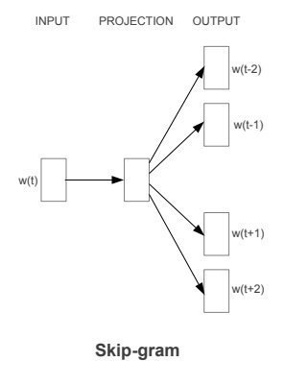
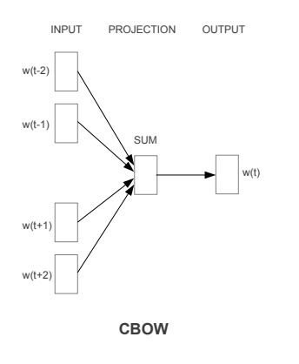
II.2. Le modèle Word2Vec
Continuous Bag-Of-Words Model (CBOW)
Skip-gram
['le', 'chat', 'est', 'sur', 'le', 'tapis']​
Choisir le contexte : c = 2
One-hot encoding des mots :
Projection puis régression linéaire (softmax)
'chat'

Slide 18
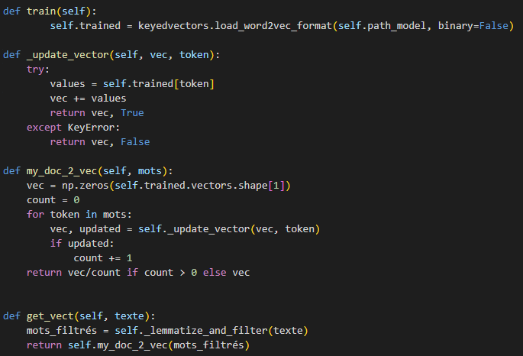
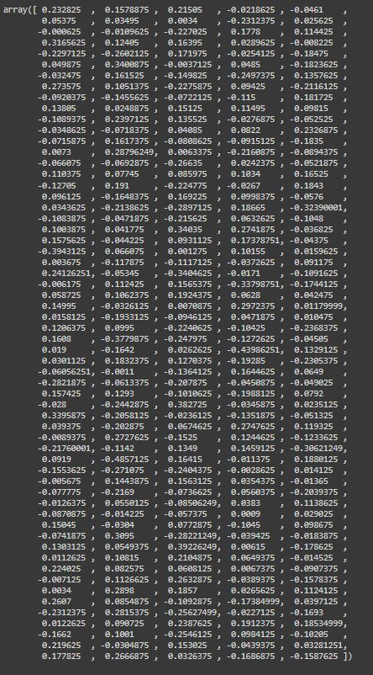
II.2. Le modèle Word2Vec

Slide 19
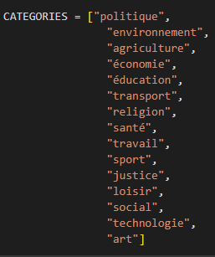
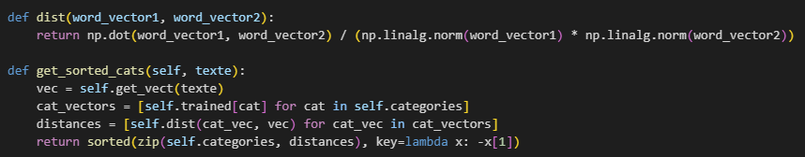
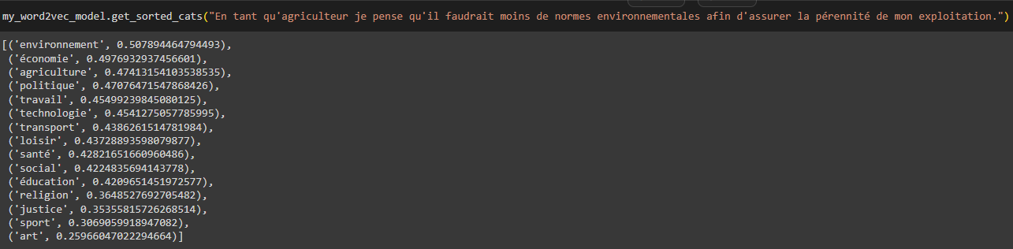
II.2. Le modèle Word2Vec

Slide 20
II.2. Les autres modèles envisagés
Latent Dirichlet Allocation (LDA) :
Plus simple
Sémantique non captée
"Thèmes" imposés par la machine
K-NN : amélioration de word2vec​
Moins performant (comment trouver k ?)
"Politique"
"Social"
"Santé"

Slide 21
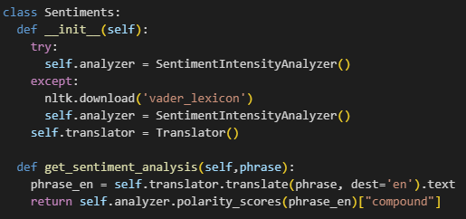
II.3. L'analyse de sentiments

Slide 22
II.4. Intéraction avec Notion
https://www.notion.so/RepTraite-51d5ad8b1fc64308ac2fc15faf25a332
Enregistrement des données sur le Notion dans le tableau Réponses Traitées.
Colonnes :
Les différents thèmes. Les thèmes sont : environnement, politique, agriculture, économie, éducation, transport, religion, santé, travail, sport, justice, loisir, social, technologie, art.
L'index
L'analyse des émotions

Slide 23
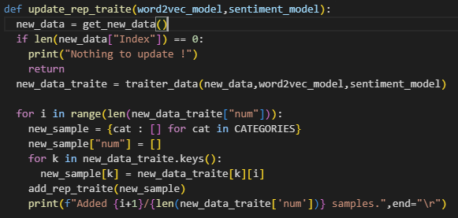
II.4. Intéraction avec Notion
↳ À appeler à intervales de temps réguliers.

Slide 24
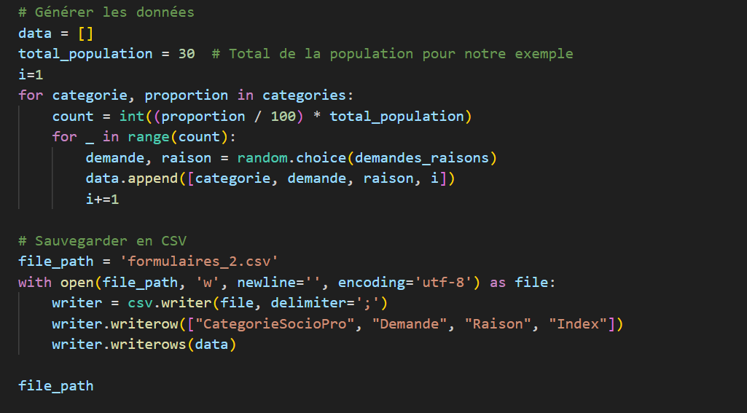
III. Présentation des résultats
Acquisition de données de test
Renseignement de l'opinion
Mise à jour de la base de donnée
Traitement des données
Présentation des résultats

Slide 25
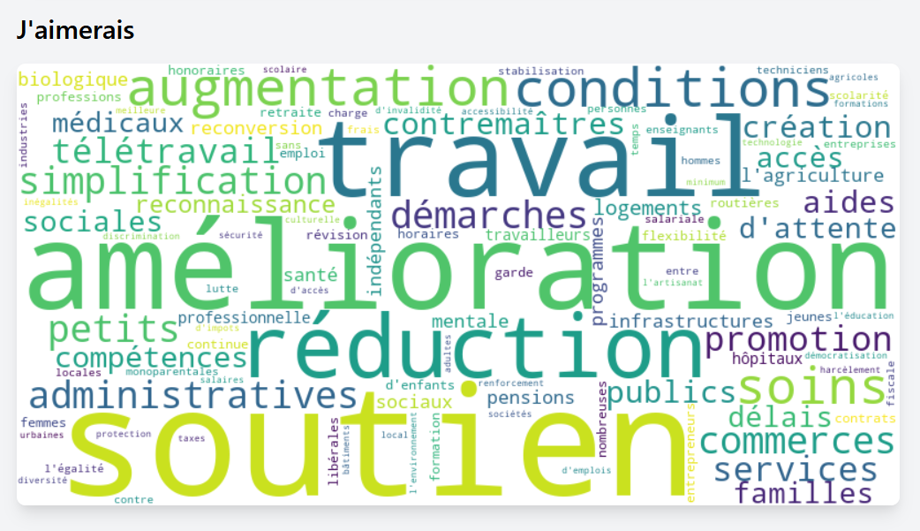
Nuages de mots

Slide 26
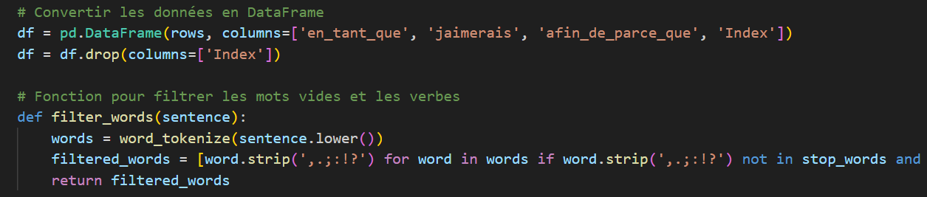
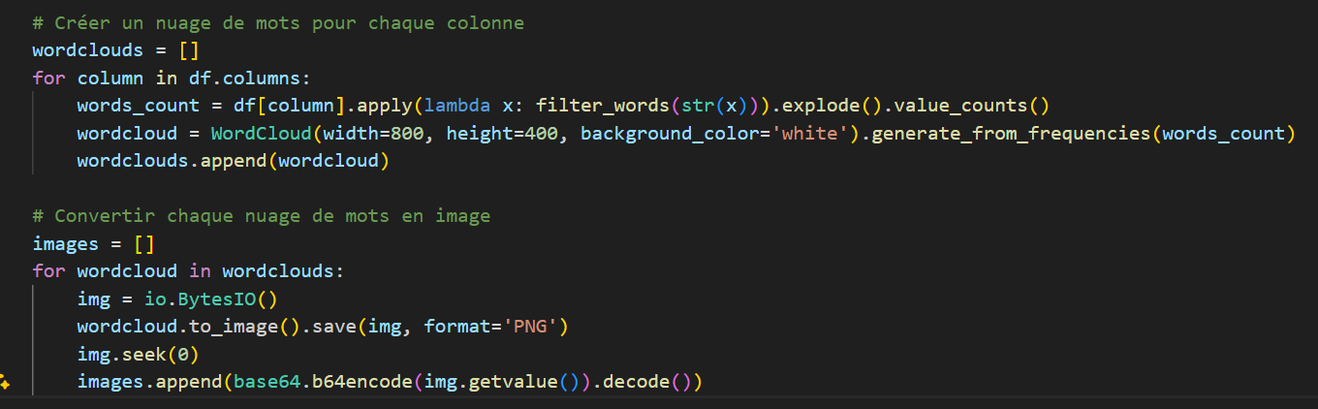
Prétraitement des données
Génération du nuage de mots

Slide 27
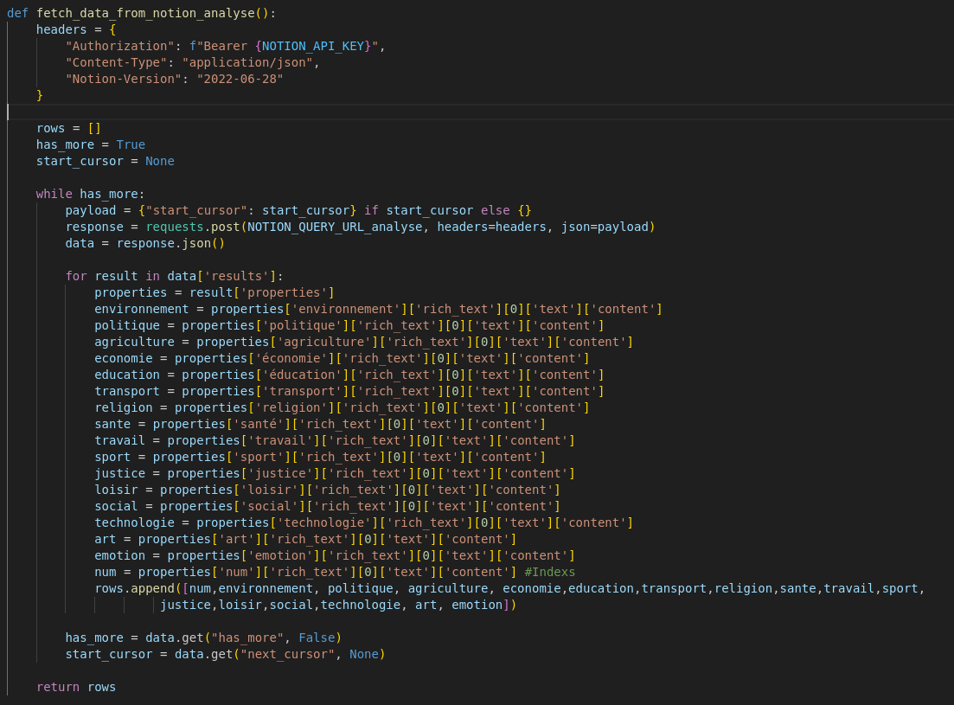
2. Analyse des résultats de traitement de langage
A) Récupérer les données traitées par les IA

Slide 28
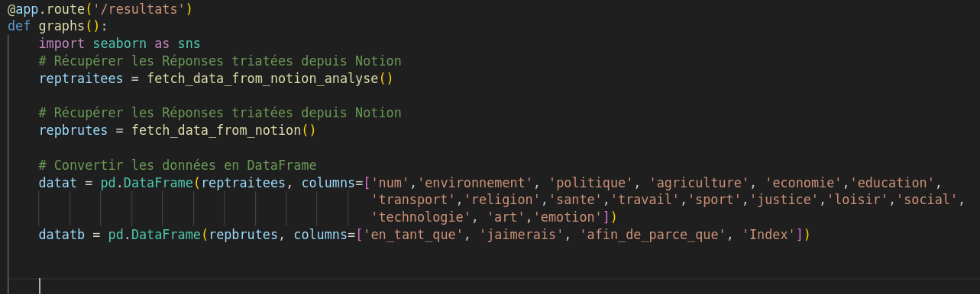
2. Analyse des résultats de traitement de langage
A) Récupérer les données traitées par les IA
B) Récupérer les données brutes issues du formulaire

Slide 29
2. Analyse des résultats de traitement de langage
A) Récupérer les données traitées par les IA du tableau Reptrait
B) Récupérer les données brutes issues du forme du tableau Repform
C) Tracer les graphiques

Slide 30
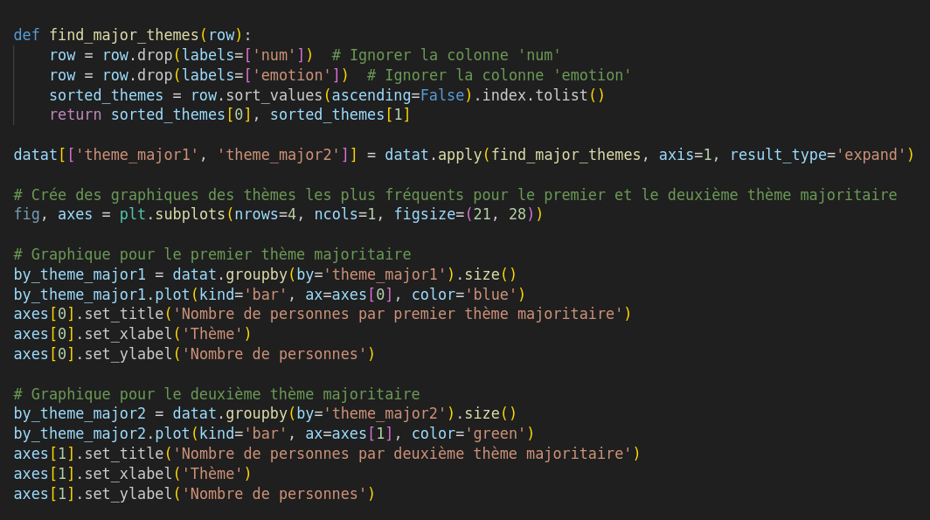
2. Analyse des résultats de traitement de langage
C) Tracer les graphiques
Graphique présentant le thème majoritaire pour chaque réponse au formulaire
Thèmes/Index | A | B | Theme_major1 | Theme_major2
1 | 0.7 | 0.8 | B | A
2 | 0.3 | 0.1 | A | B

Slide 31
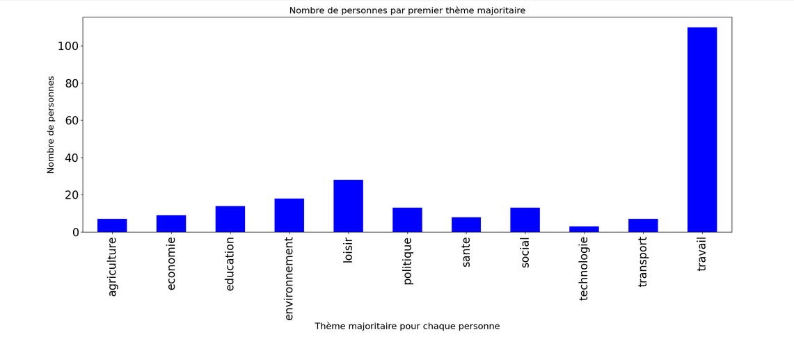
2. Analyse des résultats de traitement de langage
C) Tracer les graphiques
Graphique présentant le thème majoritaire pour chaque réponse au formulaire

Slide 32
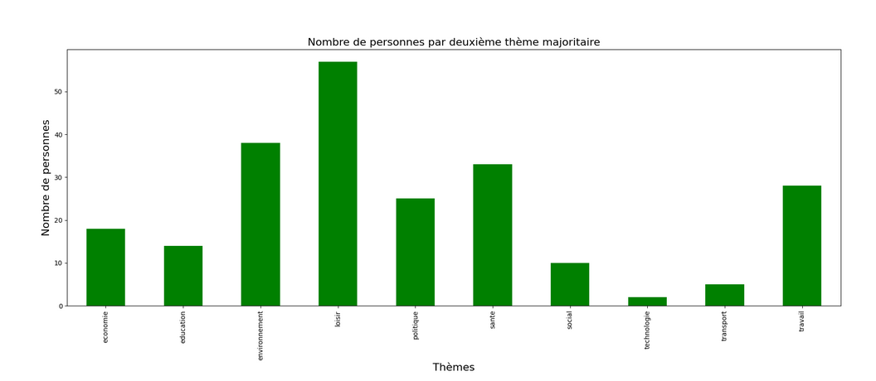
2. Analyse des résultats de traitement de langage
C) Tracer les graphiques
Graphique présentant le thème majoritaire secondaire pour chaque réponse au formulaire

Slide 33
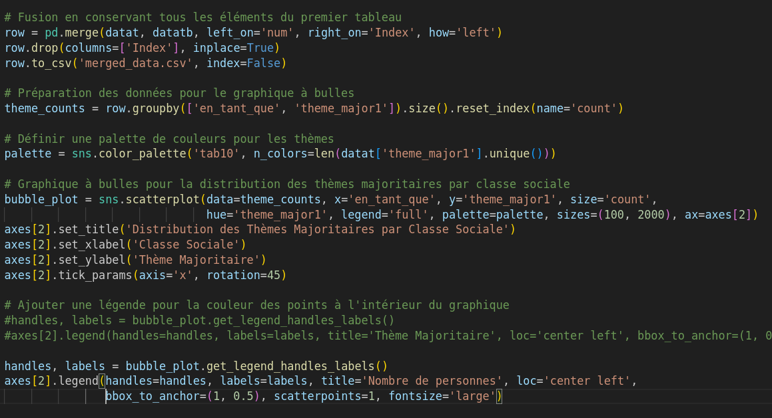
2. Analyse des résultats de traitement de langage
C) Tracer les graphiques
Graphique présentant le thème majoritaire en fonction de la catégorie sociale
On réalise un merge grâce aux colonnes index des deux tableau données brutes et données traitées

Slide 34
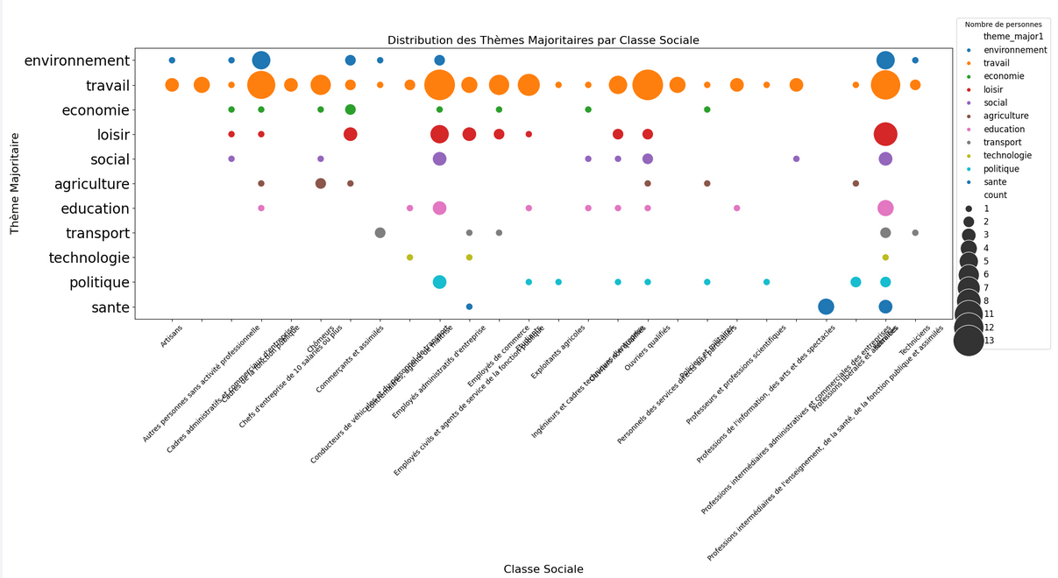
2. Analyse des résultats de traitement de langage
C) Tracer les graphiques
Graphique présentant le thème majoritaire en fonction de la catégorie sociale

Slide 35
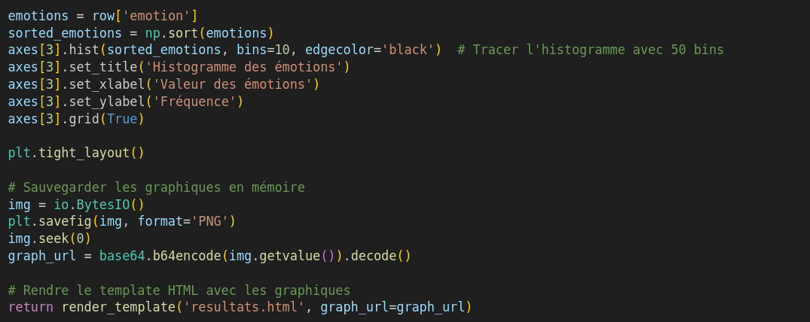
2. Analyse des résultats de traitement de langage
C) Tracer les graphiques
Graphique présentant les émotions

Slide 36
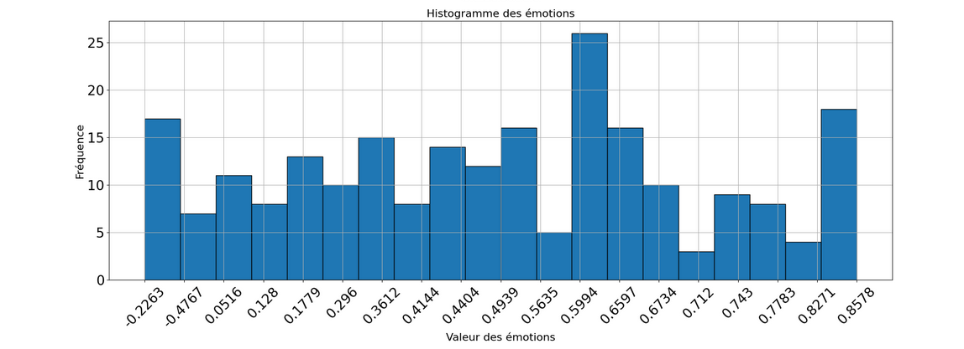
2. Analyse des résultats de traitement de langage
C) Tracer les graphiques
Graphique présentant le thème majoritaire en fonction de la catégorie sociale

Slide 37
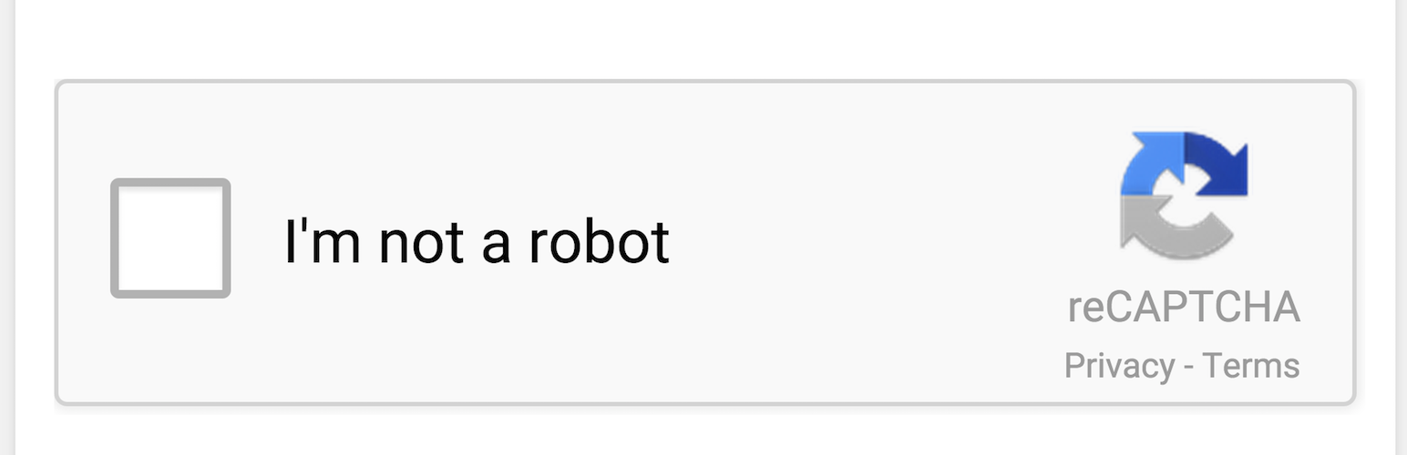
Améliorations et impacts
Fiabilité des données collectées
Collecte de l’adresse IP
Collecte de l’heure de réponse
Algorithme de détection des ressemblances
Eviter les robots : captcha

Slide 38


Politique de protection des données
Ce que dit le RGPD :
s'applique uniquement aux données personnelles, c'est-à-dire toute information se rapportant à une personne physique identifiée ou identifiable
adresse IP = donnée personnelle
Catégorie socio-professionnelle $≠$ donnée personnelle

Slide 39
Interface plus complète d’analyse des résultats
Analyse des résultats selon la catégorie socio-professionnelle
Analyse des émotions par thème prépondérant
Mise en ligne du site internet et gestion de la base de données
Achat d’un nom de domaine
Automatisation du processus de traitement

